Slide 1

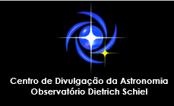
O centro
da
Via Láctea

Slide 2
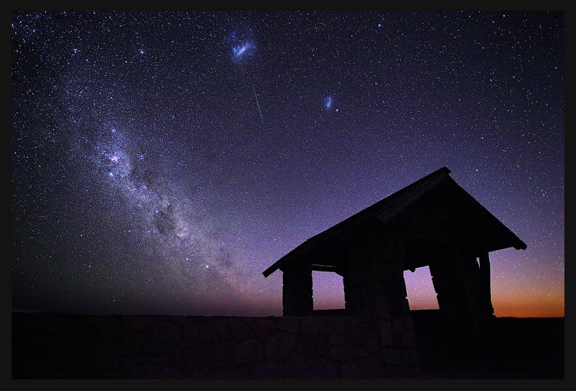
Nossa Galáxia

Slide 3
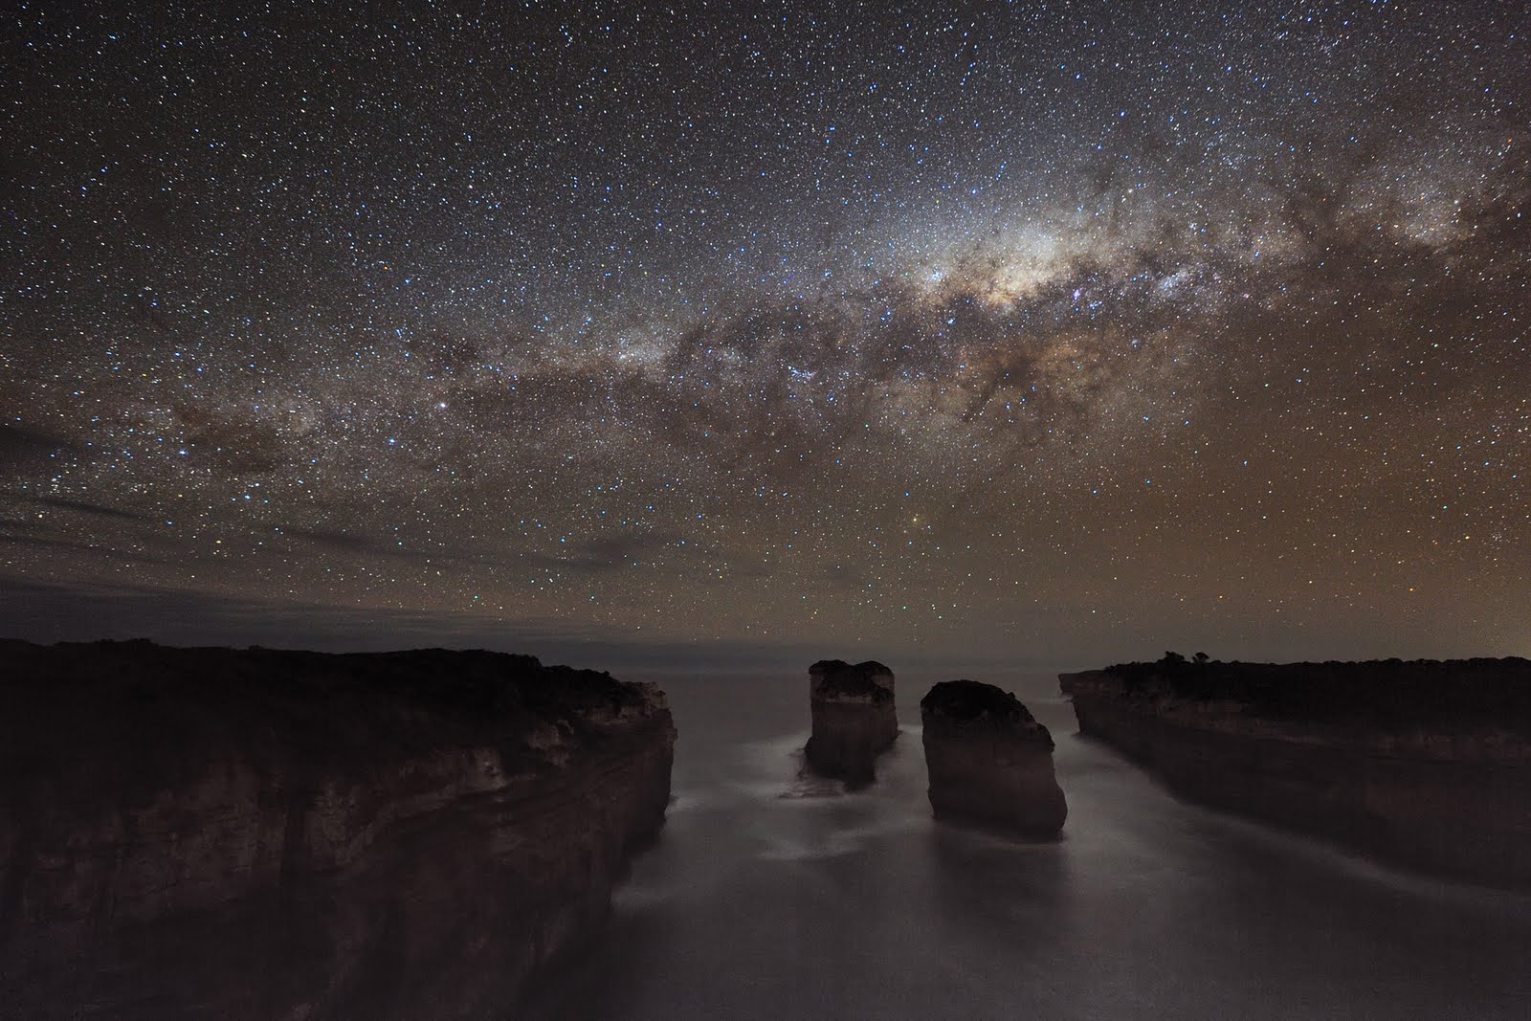
Crédito da imagem: Alex Cherney, disponível em http://apod.nasa.gov/apod/ap100823.html

Slide 4
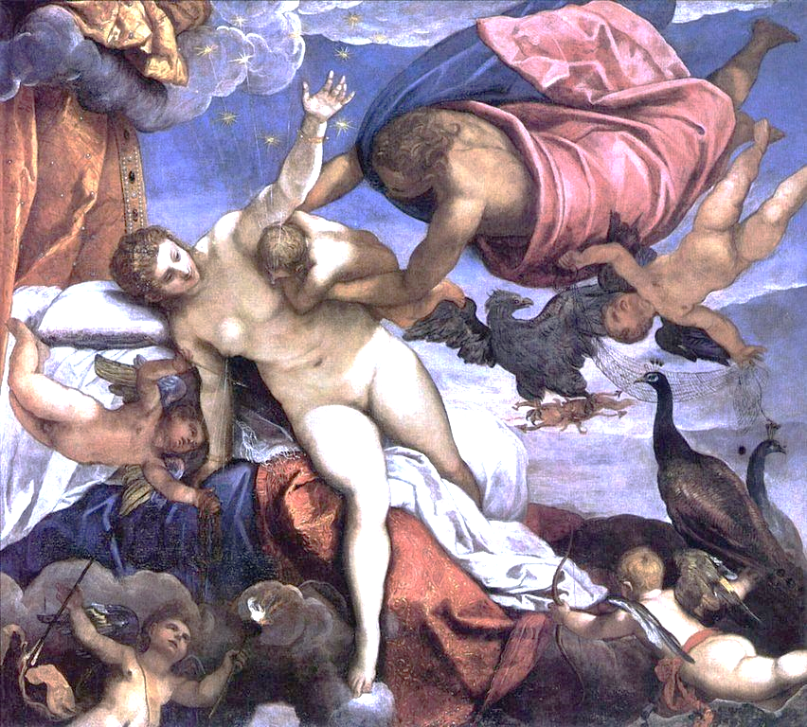
“Ciclo de Leite”
Notes:
A mitologia grega conta que Zeus teria trazido Héracles para se alimentar no seio de Hera enquanto ela dormia. Confusa com a situação, afinal Héracles não era seu filho, Hera teria acordado enquanto Héracles era amamentado e o teria empurrado, fazendo com que algumas gotas de leite caíssem. Essas gotas de leite seriam a origem da galáxia de acordo com a visão de mundo dos gregos.

Slide 5
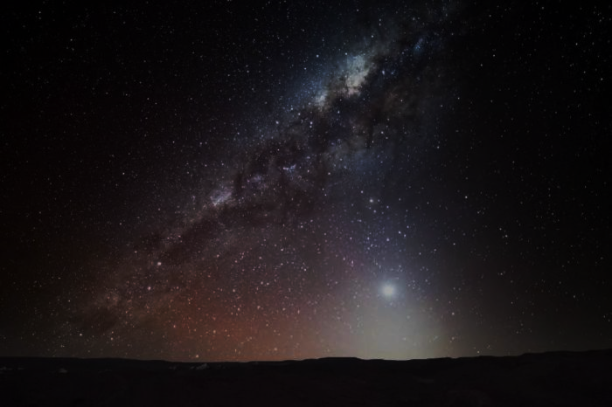
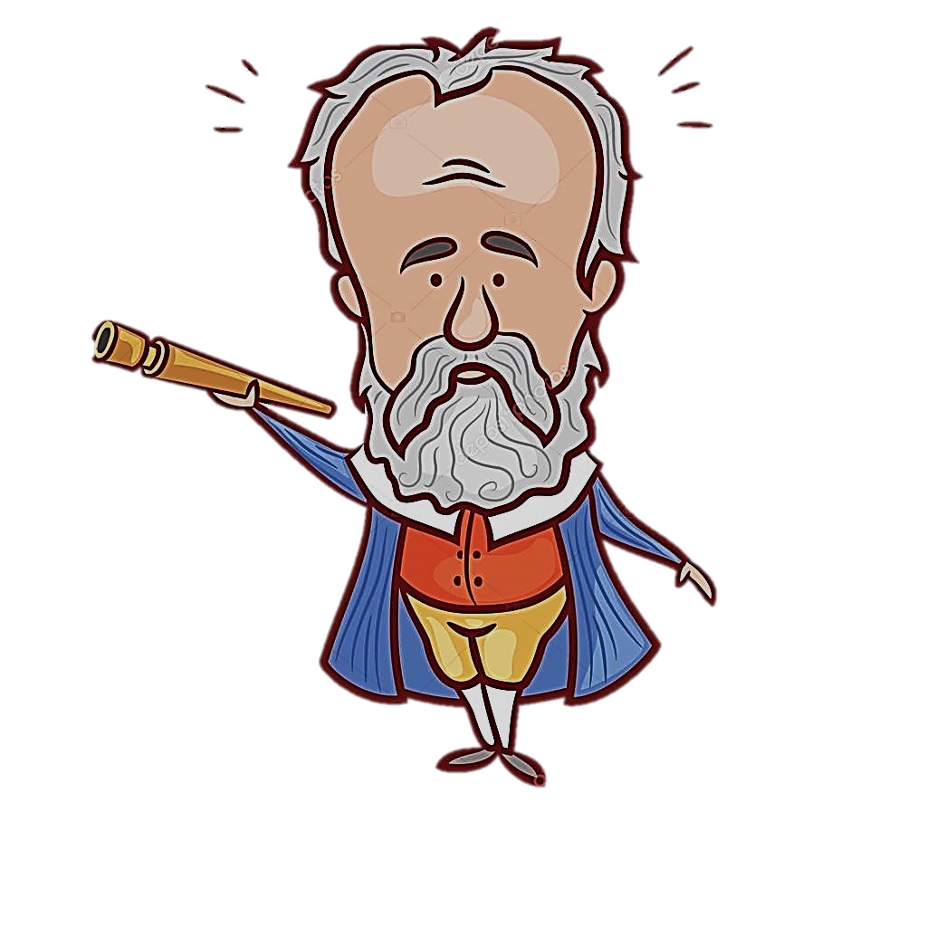
É feita de Estrelas!
Muitas estrelas!!!

Slide 6
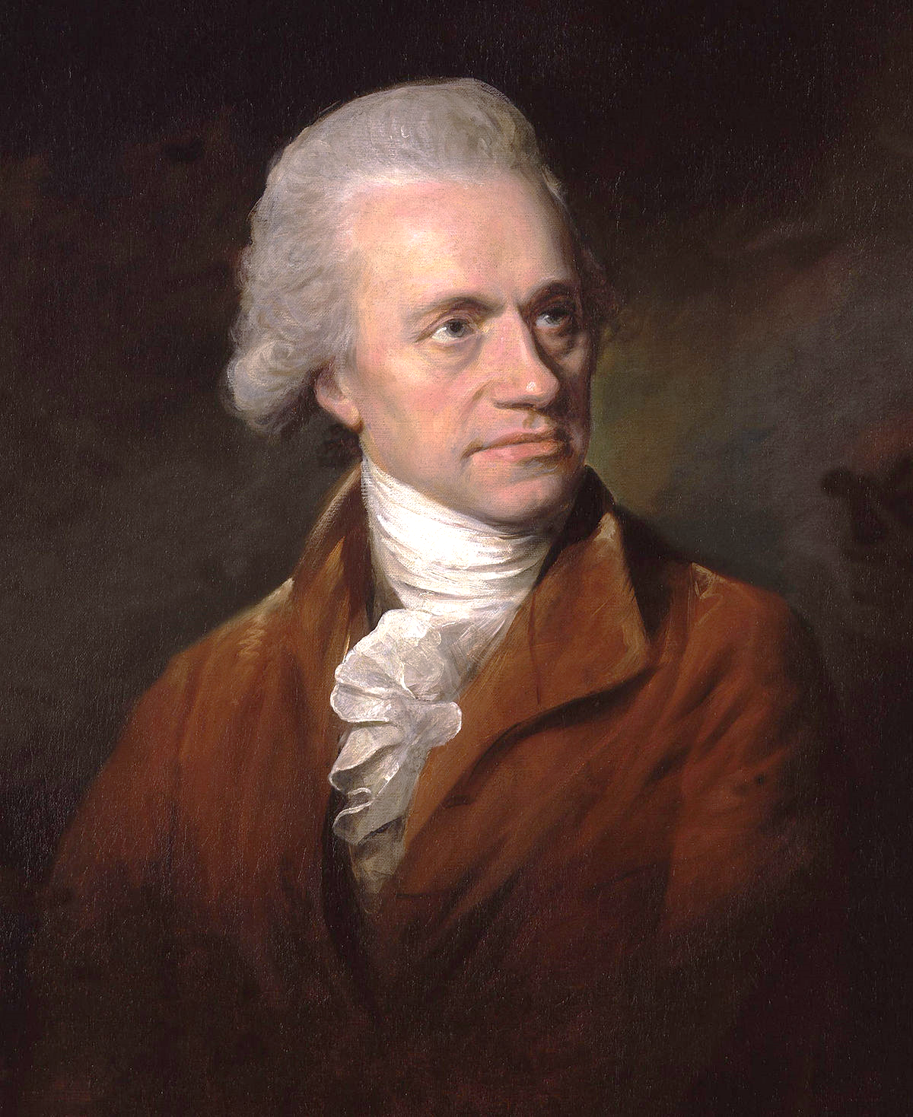
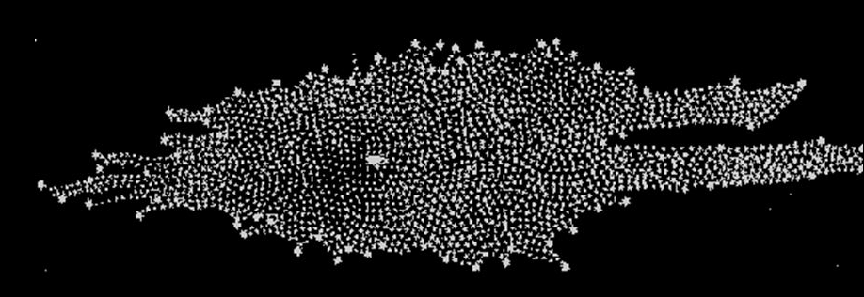
Estamos no centro da Galáxia !
Sistema Solar
Willian Herschel
Notes:
No final do século XVIII, o astrônomo alemão William Herschel (1738-1822), que já era famoso por ter descoberto o planeta Urano, mapeou a Via Láctea usando seu telescópio de 1,2 m de diâmetro. Assumindo que todas as estrelas tinham a mesma luminosidade, de forma que as suas diferenças de brilho refletiam suas diferentes distâncias, Herschel contou o número de estrelas que conseguia observar em diferentes direções e concluiu que a Galáxia era um sistema achatado, sendo aproximadamente 5 vezes maior na direção do plano galáctico do que na direção perpendicular a ele. Como ele aparentemente enxergava o mesmo número de estrelas em qualquer linha de visada ao longo do plano, conclui que o Sol deveria estar aproximadamente no centro da Galáxia.

Slide 7
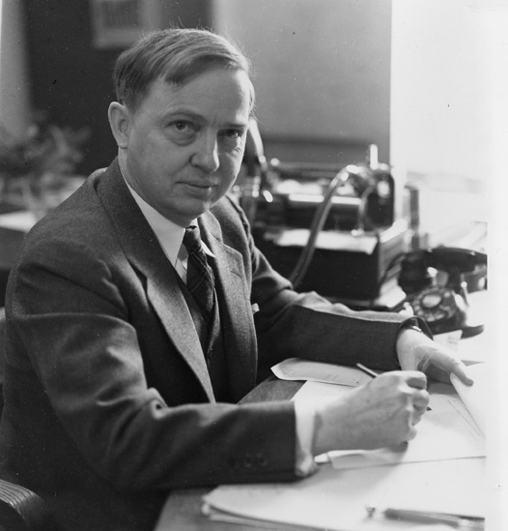
O mapa da Galáxia
Distribuição dos aglomerados globulares
O centro da distribuição é o centro da Galáxia
Harlow Shapley - 1917
Notes:
Harlow Shapley (1885-1972), estudando a distribuição de sistemas esféricos de estrelas chamados aglomerados globulares, determinou o verdadeiro tamanho da Via Láctea e a posição periférica do Sol nela. Shapley descobriu que os cúmulos globulares (150 deles), que formam um halo em volta na nossa galáxia, estavam concentrados em uma direção; nenhum deles era visto na direção oposta. Ele concluiu que o Sol não está no centro de nossa galáxia. Assumindo que o centro do halo formado pelos cúmulos globulares coincide com o centro de nossa galáxia, ele deduziu que estamos a 30 mil anos-luz do centro da Via Láctea, que está na direção da constelação do Sagitário. Este valor está superestimado, pois estamos a cerca de 23 000 anos-luz

Slide 8
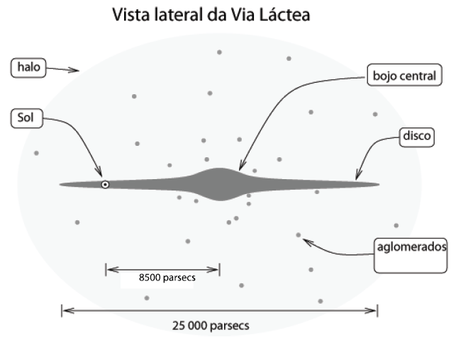

Slide 9
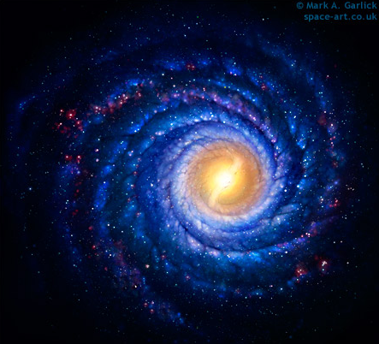
100 mil anos-luz
(visão artística)

Slide 10
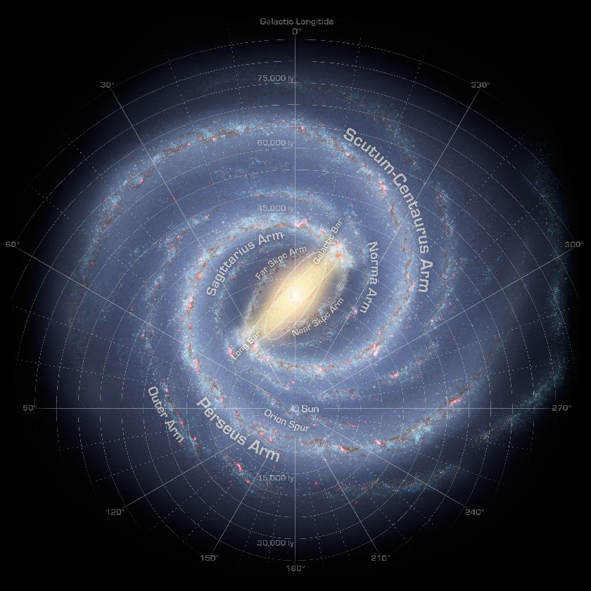
Braços espirais
26 mil anos-luz
Posição do Sol

Slide 11
O centro da
Galáxia

Slide 12
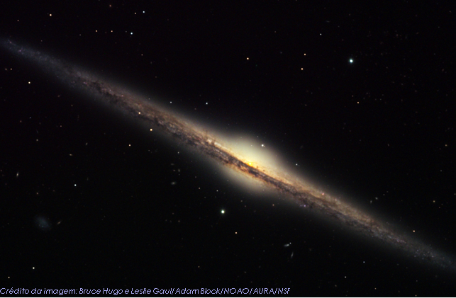
Notes:
A Região central da Galáxia não pode ser observada através da luz visível, pelo fato de existir uma grande concentração de poeira interestrelar em seu plano. Essa poeira absorve a luz, mas não a radiação infravermelha nem as ondas de rádio. As observações radio astronômicas permitem localizar exatamente o centro, por ser esse o ponto em torno do qual o gás contido no plano da Galáxia gira. O ponto central determinado por essas observações coincide com uma intensa emissão de rádio, denominada Sagittárius A.

Slide 13
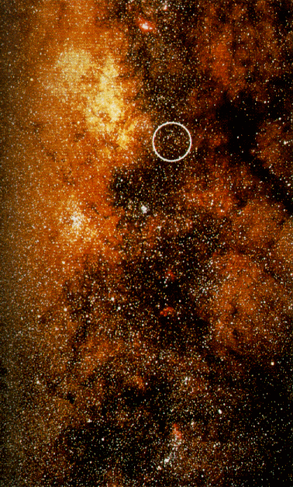
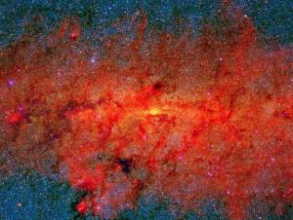
Infravermelho
Poeira em vermelho
Luz visível

Slide 14
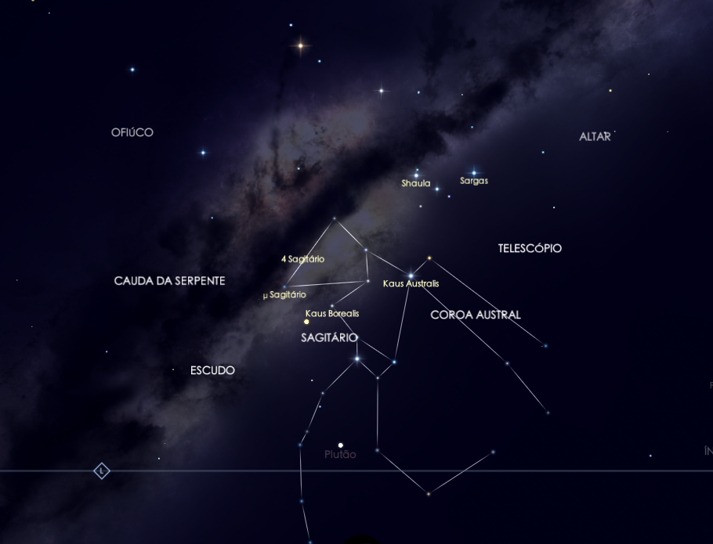
Notes:
O centro da Galáxia fica na região da constelação de Sagitário

Slide 15
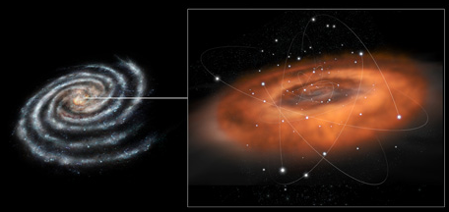
Alta taxa de formação estrelar
Notes:
O Sgr A*, como também é conhecido, está cercado por um halo de gás e poeira, condições favoráveis para a formação de estrelas supermassivas, que, mais tarde, ao morrerem, podem dar origem a buracos negros.

Slide 16
Como
estudamos
o centro
da Galáxia ?

Slide 17
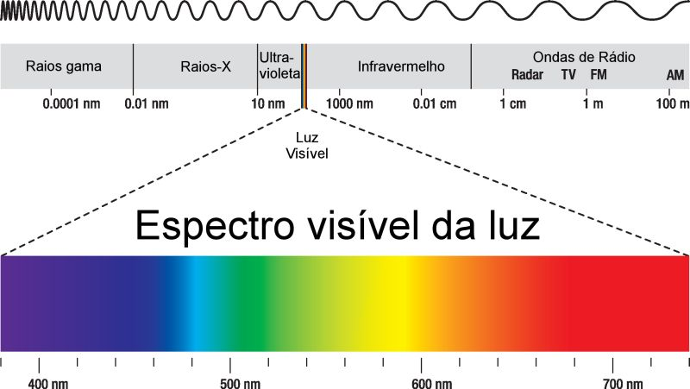

Slide 18
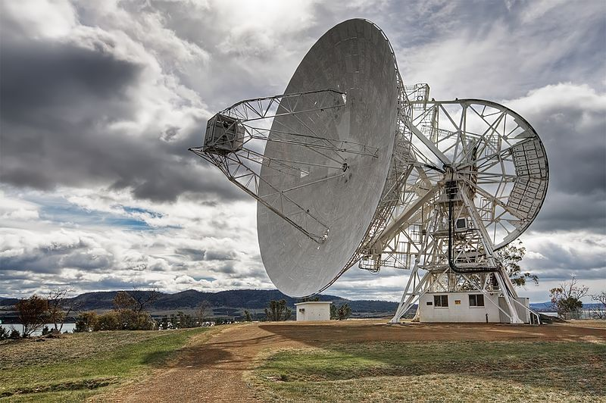
Radioastronomia
O radiotelescópio de 26 metros no Observatório Mount Pleasant, Tasmânia, Austrália.
Notes:
A radioastronomia é um ramo da astronomia que estuda as radiações electromagnéticas emitidas ou refletidas pelos corpos celestes. A recepção destas radiações electromagnéticas é feita por intermédio de radiotelescópios.

Slide 19
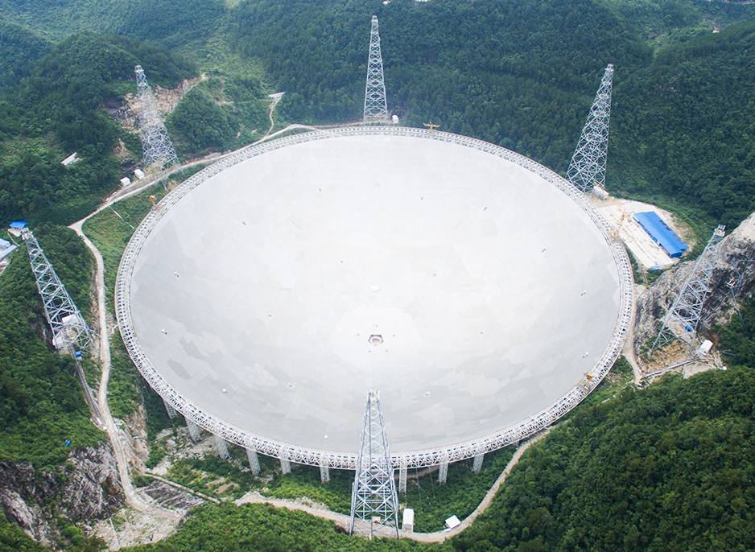
Radiotelescópio chinês tem bácia de 500 metros de diâmetro

Slide 20
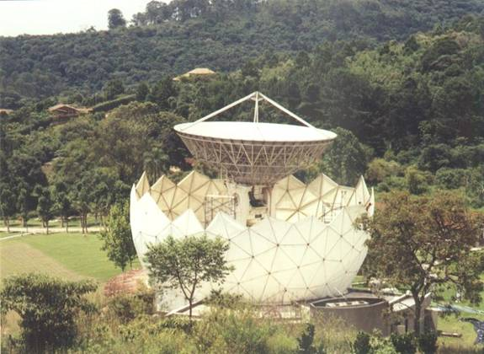
Radiobservatório do Itapetinga

Slide 21
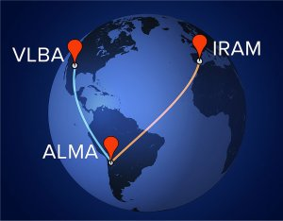
Interferometria de longa base
Notes:
Interferometria de Longa Linha de Base é um tipo de interferometria astronômica usada na radioastronomia, um sinal de uma fonte de rádio astronômica, é coletado em vários radiotelescópios na Terra. A distância entre os radiotelescópios é então calculada usando a diferença de tempo entre as chegadas do sinal de rádio em diferentes telescópios. Isso permite que as observações de um objeto que são feitas simultaneamente por muitos radiotelescópios para ser combinado, emulando um telescópio com um tamanho igual à máxima separação entre os telescópios.

Slide 22
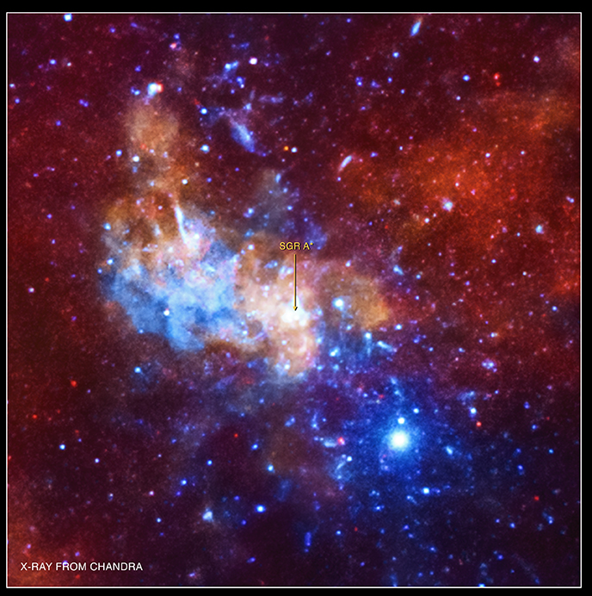
Sagittárius A*
Sgr A*
Notes:
A região central de nossa galáxia, a Via-Láctea, é conhecida como uma fonte de rádio compacta chamada Sagitarius A (Sgr A), localizada no céu na constelação de Sagittarius. É dividida em três componentes: os remanescentes da supernova Sagittarius A Leste, a espiral Sagittarius A Oeste e a forte e compacta fonte de rádio no centro da espiral Sagittarius A*. As três se sobrepõem.

Slide 23
Sagittárius A*
e seus
“filhotes”

Slide 24
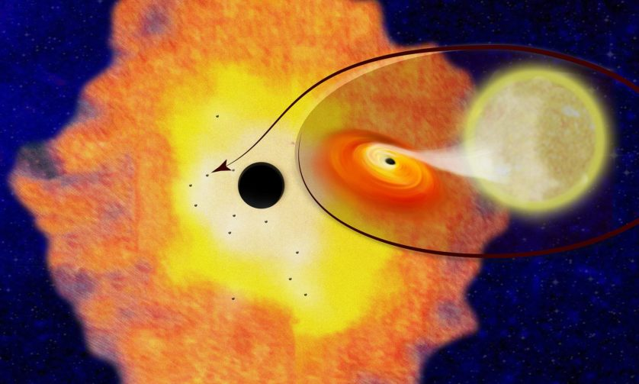
Ilustração artística dos doze sistemas de buracos negros detectados pela pesquisa
Notes:
o estudo publicado na Nature também dá suporte para uma teoria alimentada pelos cientistas de que, provavelmente, existam milhares de buracos negros ao entorno de buracos negros supermassivos — que são originados pelo colapso de milhões de estrelas ou nuvens de gás e ficam localizados no centro de grandes galáxias, supõe-se que existam entre 10 mil e 20 mil deles em uma região de apenas 6 anos-luz de largura

Slide 25
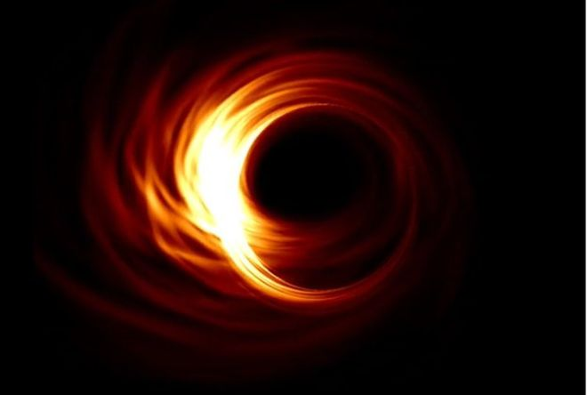
Telescópio do Horizonte de Eventos
Notes:
Cientistas acreditam estar prestes a obter a primeira imagem de um buraco negro. Eles construíram um "telescópio virtual" do tamanho da Terra ao ligar transmissores de rádio a partir de Boston, nos Estados Unidos, para pontos no Polo Sul, no Havaí, nas Américas e na Europa.

Slide 26


Slide 27
Obrigado !

Slide 28
Referências
https://www.megacurioso.com.br/astronomia/37834-voce-sabe-por-que-a-via-lactea-tem-esse-nome-.htm
http://www.bbc.com/portuguese/curiosidades-39038105
https://revistagalileu.globo.com/Ciencia/noticia/2018/01/primeira-imagem-de-um-buraco-negro-pode-ser-divulgada-em-2018.html
http://astro.if.ufrgs.br/vialac/centro.htm
Livro Astronomia e Astrofísica IAG – USP
Livro Astronomia e Astrofísica -Kepler de Souza Oliveira Filho (S.O. Kepler) e Maria de Fátima Oliveira Saraiva

